Slide 1
Kyrgyz State Technical University named after I.Razzakov Telematics Department
Курс «Навстречу к Азиатскому сообществу - Формирование электронного Азиатского сообщества" Course Guidance; Purpose of the Course “Towards to Asian Community”, Comment on the Syllabus
Кутанов Аскар Асанбекович
Академик Национальной Академии наук КР
Экс-Посол Кыргызской Республики в Японии
18 сентября, 2015

Slide 2
Введение
Формирование Азиатского сообщества имеет важное значение для будущего Азии, ее политического, экономического и устойчивого развития. В прошлом, древний Шелковый Путь проходил через Кыргызстан. Это был не только торговый путь, но и важный путь для передачи информации, знаний, и культурного обмена между странами Азии
Шелковый путь обеспечивает философскую и историческую основу для формирования Азиатского сообщества в настоящее время. Для формирования Азиатского сообщества информационные и коммуникационные технологии и Интернет играют важную роль для ежедневного общения между людьми из разных стран и взаимопонимания.
ИКТ могут служить мостом, соединяющим людей из азиатских стран, и за его пределами, обеспечивая более эффективные, прозрачные и надежные средства и платформы для общения и сотрудничества.
В настоящее Кыргызстан расширяет свои политические, экономические и культурные отношения со странами Азии, и это дает основание, чтобы читать курс "Навстречу Азиатскому сообществу. Формирование E-Азиатского сообщества "в Кыргызской государственного технического университета.

Slide 3
Цель курса лекций "Навстречу Азиатскому сообществу. Формирование э-Азиатского сообщества« в Кыргызском государственном техническом университете
Дать студентам историческое и культурное обоснование, обзор возможностей сотрудничества между азиатскими людьми и формирования Азиатского сообщества через сотрудничество между университетами в странах Азии с использованием ИКТ, объяснить молодым студентам видение Фонда Единая Азия для формирования Азиатского сообщества.
Курс «Навстречу Азиатскому сообществу. Формирование электронного Азиатского сообщества» включают основные лекции по истории стран Азии и их связь с Кыргызской Республикой, объяснения, что ИКТ могут быть движущей силой для построения общества знаний и Азиатского сообщества.
Вторая часть курса включает в себя участие студентов в видеоконференциях по дистанционному обучению и телемедицине. Студенты могут узнать общие культурные ценности, и получить лучшее понимание и более сильную солидарность с азиатскими народами.
Третий год курс КГТУ осуществляется в осенний семестр с сентября 2015 года по январь 2016 г. в учебном году 2015-2016 гг.

Slide 4
Цель курса «Навстречу Азиатского сообщества. Формирование электронного азиатского сообщества»
Целью курса «Навстречу Азиатского сообщества. Формирование электронного азиатского сообщества» является предоставление студентам общих междисциплинарных знаний, направленное на формирование Единого азиатского сообщества, понимания азиатских культур и использования современных высокоскоростных сетей для проведения видеоконференций и совместной работы в сфере образования между университетами в Азии, и поддержка развития телемедицины в Кыргызской Республике в сотрудничестве с азиатскими партнерами

Slide 5
Lectures actually given in accordance with the syllabus
Course Guidance; Purpose of the Course “Towards to Asian Community”, Comment on the Syllabus
E-Helth in Central Asia: experience and recent developments
The introduction of medical databases in Asian community
The vision and purpose of Asian Community. ICT as bridge to connect”
Telemedicine wireless communication in Kyrgyzstan
Telemedicine System SATCOM
Twenty years of cooperation between Kyrgyzstan and Japan
Political and economic relations between Kyrgyzstan and Japan
Integration and Enlargement of the European Union” “Globalization and transformation of nation-states (regional integration). Central Asian Research and Education Network
Telemedicine development in Asia
Socio-Cultural Aspects of Mobile Communication
Technologies in Asia
Standards of data communications for telemedicine
Application of nanotechnology for medicine
The history of the telemedicine development in Asia and the Pacific countries
Satellite communication systems in India
Development and application of multimedia technologies in educational areas for Asia
Promotion of national production on Asian market through e-procurement
Distance education at Kyrgyz state technical university named after I.Razzakov: experience of Asian countries

Slide 6
Kyrgyz Republic Location キルギス共和国の位置

Slide 7
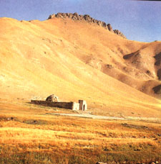
シルクロード・Ｓｉｌｋ Ｒｏａｄ
当時、キルギスは地理的にシルクロードの重要な位置にありました。シルクロードは中国からローマ帝国2 世紀の首都へのルートでした。
キルギスの領域を通ったすばらしいイタリアの旅行者及び科学者マルコ・ポーロ はキルギスのことを中国へのゲートである活気づく国として特徴付けた。

Slide 8
Meeting of One Asia Foundation delegation with T.Dyushenaliev, Rector of the Kyrgyz State Technical University, on February 22, 2015
Implementation of the course “Towards to Asian Community. Formation of e-Asian Community” at KSTU open opportunities for university to collaborate with Asian universities and colleagues

Slide 9
The ceremony of awarding certificates of One Asia Foundation to the best students of course

Slide 10
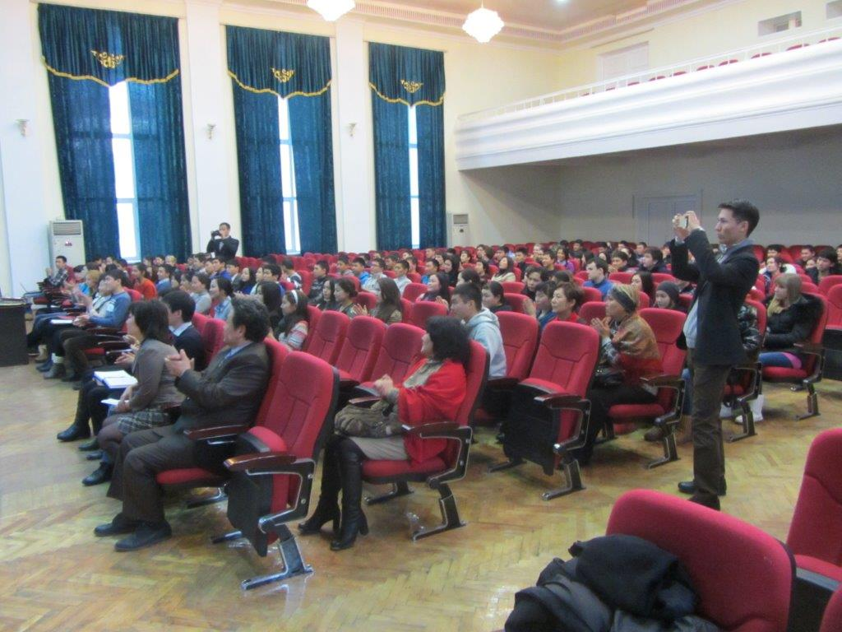
Symposium on One Asia Community with students presentations
Subjects of students essays
Telemedicine development in Asia
Transport telematics in Japan
Information and Telecommunication Technology development in Asia
Samurai culture

Slide 11
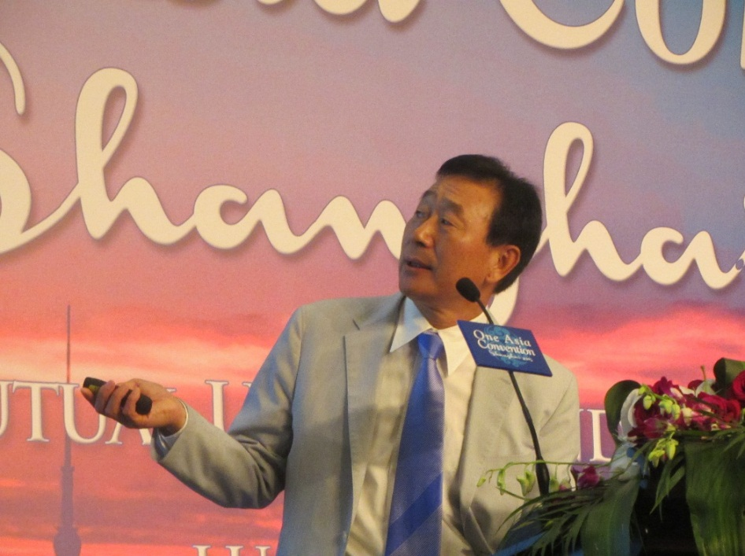
One Asia Convention Shanghai 2015
Presentation by Mr. Yoji Sato, Chairman of One Asia Foundation

Slide 12
Shanghai

Slide 13
Basic Vision of the One Asia Foundation established 21 December 2009（Formerly established as an NPO on 19 August 2003)
Один Азия Фонд стремится внести свой вклад в создание Азиатского сообщества в будущем. Для этой цели, наш Фонд осуществляет или поддерживает различные мероприятия, которые будут стимулировать общий смысл ценностей среди азиатских народов через экономические, образовательные, культурные обмены, а также встреч граждан доброй воли для углубления взаимопонимания. Цель этих мероприятий является создание богатого, мирного и безопасного Азиатского сообщества, где люди могут жить вместе и каждый имел свои мечты и надежды, которые приведут к глобальному миру и безопасности.
Продвижение глобализации и развития информационных технологий приводят к резкому изменению социального порядка, в нашу оценку ценностей и даже в нашу модель поведения. На самом деле, мы испытываем в Азии, создание и углубление преодолевающих границы отношений сотрудничества не только в сфере политики, экономики и культуры, но и во многих других сферах. При таком большом изменение в Азии и во всем мире тенденции времени, мы твердо верим, что цель нашего Фонда для создания азиатского сообщества и деятельность нашего Фонда для продвижения этой цели уверены, чтобы сделать весомый вклад в обеспечение прочного мира, безопасности и развития для Азии и в мире

Slide 14
Principles of Action of the OAF
1. All people and nations are welcome to participate. One Asia Foundation wants to expand its basic vision throughout Asia through various activities. In so doing, the Foundation will not be restricted by the preoccupied idea of the national border. It is true that race and nationality are important factors for the establishment of a person’s identity, but these factors are the ones that must be transcended when he wants to be an international citizen in its true sense. Our Foundation and its activities are open to all people, irrespective of their nationality and ethnic origin.
2. Complete freedom of thought, belief and religion One Asia Foundation will not restrict its members′ any and every right regarding their freedom of thought, belief and religion, nor will it engage in any activity make an exception for some specific thought, belief or region. We believe that a person’s freedom of thought and political or religious belief should be most highly respected.
3. No involvement in politics One Asia Foundation will not be involved in politics of any country, nor will it engage in any political activities. It will not, however, place any limit on its members’ political action to be taken as a person.
Members of the One Asia Foundation are requested to comply with these three principles of action. These are rules to be observed when every activity of the Foundation is carried out, and should be shared by all members as a common standard.

Slide 15
List of universities Opened a Course on Asian Community
Japan
Nihon University College of International Relations (Shizuoka)
Nihon University College of Art (Tokyo)
Kaetsu University (Tokyo)
University of Toyama (Toyama)
Kyushu University (Fukuoka)
University of Tokyo College of Arts and Science (Tokyo)
University of Tokyo Graduate School of Interdisciplinary Studies (Tokyo)
Hiroshima City University (Hiroshima)
University of Tsukuba (Ibaraki)
Hokkaido University (Hokkaido)
Ritsumeikan University (Kyoto)
Waseda Unviersity Graduate School (Tokyo)
Tokyo Gakugei University Graduate School (Tokyo)
Aichi University (Aichi)
St. Andrew's University (Osaka)

Slide 16
Председатель Фонда «Единая Азия» Ёжи Сато читает лекцию в БГУ (май 2013г.)

Slide 17
Университеты Кыргызстана в которых читается курс лекций при поддержке Фонда «Единая Азия»
Kyrgyz National Universty (Bishkek)
Kyrgyz-Russian Slavic University (Bishkek)
Bishkek Humanities University (Bishkek)
Kyrgyz Technical University (Bishkek)

Slide 18
Towards Global Civilization: The Great Minds: Aristotle, Sakyamuni, and Confucius. China Block Printing Museum at Yangzhou, Yangzhou Museum

Slide 19
Mr. Koichiro Matsuura DG Unesco (1999-2009)
"It is necessary to build up large movement to humanize globalization, based on solidarity, on the spirit of caring for and sharing with others"
Open Educational Resources (OER) initiative as a cooperation mechanism for the open, non-commercial use of educational resources

Slide 20
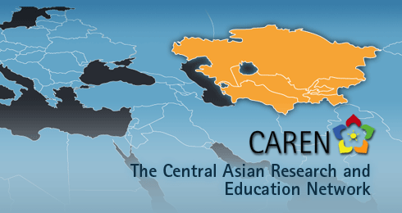
О проекте CAREN
Проект ЕК нацелен создать высокоскоростную научно-образовательную сеть в ЦА
Страны-участники /NRENs:
Казахстан – KazRENA
Kыргызстан – KRENA
Таджикистан – TARENA
Туркменистан – TURENA
Узбекистан –
КАРЕН ставит перед собой стратегические цели модернизации науки и образования в Центральной Азии посредством улучшения доступа к информационным сетям высокого качества
КАРЕН обеспечит прямой доступ к 36 странам и свыше 4000 исследовательским центрам и сайтам на GEANT, позволяя пользователям Центральной Азии сотрудничать в многонациональном ЕС , программами и проектами ЕС .
Прямое соединение CAREN с европейской сетью GÉANT обеспечит для Центральной Азии выход в глобальное научно-образовательное пространство и позволит РАЗВИВАТЬ международное сотрудничество

Slide 21
CAREN connections to GEANT and TEIN networks

Slide 22
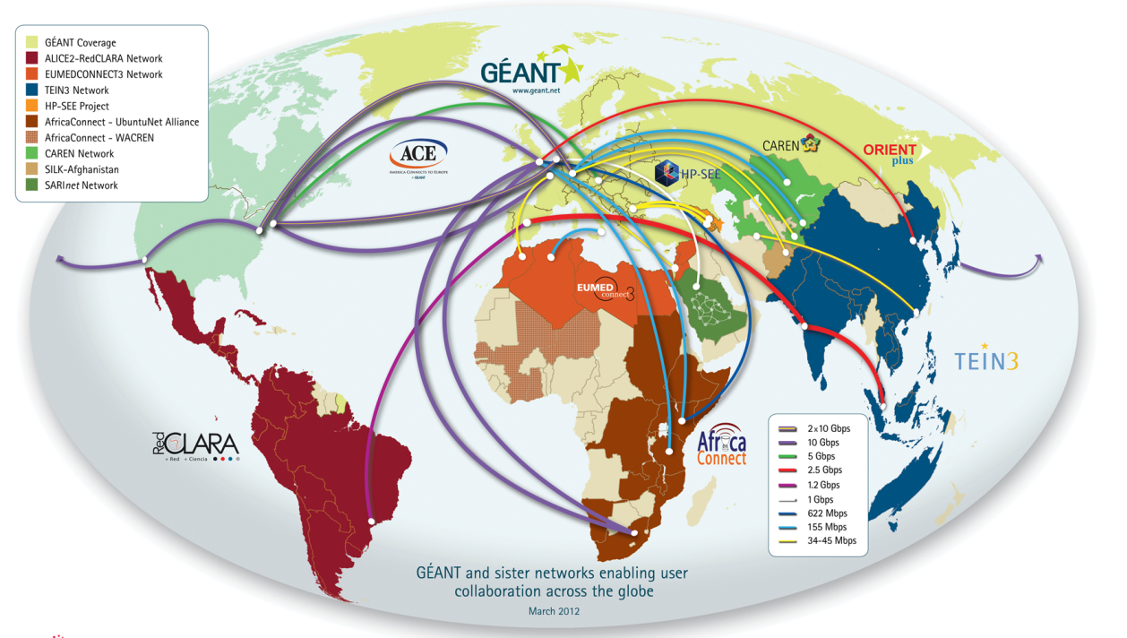
World Connectivity The Global Virtual Research Village
The GÉANT network has high speed links to networks in other world regions, connecting researchers across the globe:
Asia-Pacific
South Caucasus
Central Asia
Latin America
North America
Southern and Eastern Africa
Southern Mediterranean

Slide 23
ИКТ является движущей силой для построения общества основанного на знаниях через образование, науку и инновации, и развитие

Slide 24
Цель 3: Обеспечить подключением на базе ИКТ научно-исследовательские центры
К 2010 году примерно 62 процента стран имели национальную научно-исследовательскую и образовательную сеть
Важно также подключить научно-исследовательские центры и университеты к национальным научно- исследовательским и образовательным сетям (НИОС), которые можно определить в качестве специализированных поставщиков интернет-услуг, удовлетворяющих потребности научно- исследовательского и образовательного сообществ. Эти НИОС не только способствуют
приобретению дополнительных знаний и содействуют научным открытиям, но и могут помочь в формировании человеческого капитала и содействии экономическому развитию.

Slide 25
Подписание соглашения о сотрудничестве между сетями CAREN и TEIN
Соглашение направлено на развтие сотрудничества в таких областях как: телемедицина, дистанционное образование, уменьшение риска стихийных бедствий, э-культура, проведение совместных конференций и т.д.

Slide 26
Использование CAREN для регионального сотрудничества в области науки и образования
Предложенные сферы для регионального сотрудничества:
Центральноазиатская сеть по мониторингу естественных процессов и явлений, и предотвращения стихийных бедствий
Региональное сотрудничество в устойчивом управлении водными ресурсами
Дистанционное обучение
Телемедицина
GRID
IPv6

Slide 27
iCAREN Scientific Portal Development ( www.icaren.org)
A scientific portal called iCAREN is being developed to provide tools for scientists which help them in their researches and access to Open Source resources. A domain name has beens registered ( www.icaren.org), an initial website has been launched and will be further developed in time.

Slide 28
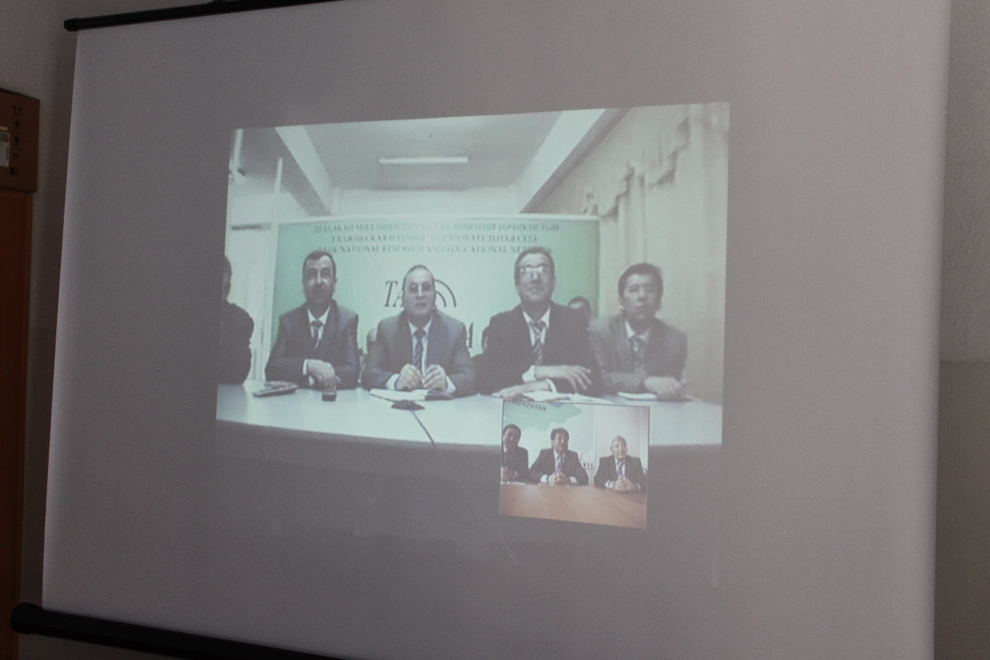
Проведение видеоконференций с высоким качеством изображения

Slide 29
What is Eduroam?
Eduroam (education roaming) is the secure, world-wide roaming access service developed for the international research and education community.
Eduroam allows students, researchers and staff from participating institutions to obtain Internet connectivity across campus and when visiting other participating institutions by simply opening their laptop.

Slide 30
Where can I Eduroam?
Having started in Europe, Eduroam has gained momentum throughout the research and education community world wide and is now available in 76 territories world wide.
Andorra, Argentina, Armenia, Australia, Austria, Azerbaijan, Belarus, Belgium, Brazil, Bulgaria, Canada, Chile, People's Republic of China, Colombia, Costa Rica, Croatia, Cyprus, Czech Republic, Denmark, Ecuador, Estonia, Finland, France, Germany, Greece, Hong Kong, Hungary, Iceland, India, Ireland, Israel, Italy, Japan, Kazakhstan, Kenya, Korea, Kyrgyzstan, Latvia, Lebanon, Lithuania, Luxembourg, Macau, Macedonia, Malta, Mexico, Moldova, Montenegro, Morocco, The Netherlands, New Zealand, Norway, Peru, The Philippines, Poland, Portugal, Qatar, Taiwan (ROC), Romania, Russia, Saudi Arabia, Serbia, Singapore, Slovenia, Slovakia, South Africa, Spain, Sweden, Switzerland, Thailand, Trinidad & Tobago, Turkey, Uganda, United Arab Emirates, United Kingdom, United Kingdom, United States of America and Zambia

Slide 31
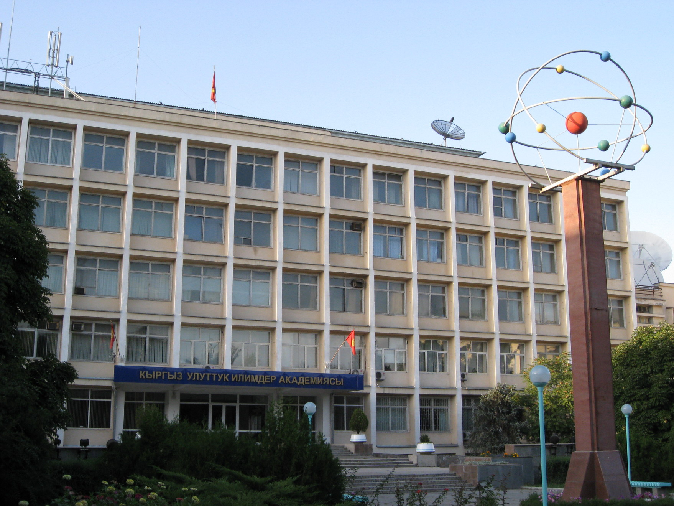
Thank you !
Чон рахмат!

